Slide 1

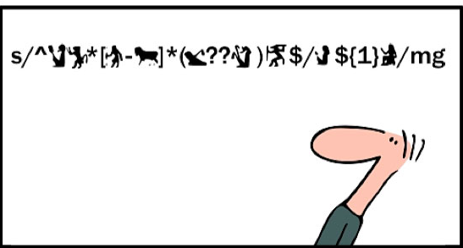
Регулярные языки

Slide 2
ПРАВИЛА
Регулярная грамматика
РЕГУЛЯРНЫЙ ЯЗЫК
ФОРМУЛА
Регулярное выражение
РАСПОЗНАВАТЕЛЬ
КДА

Slide 3
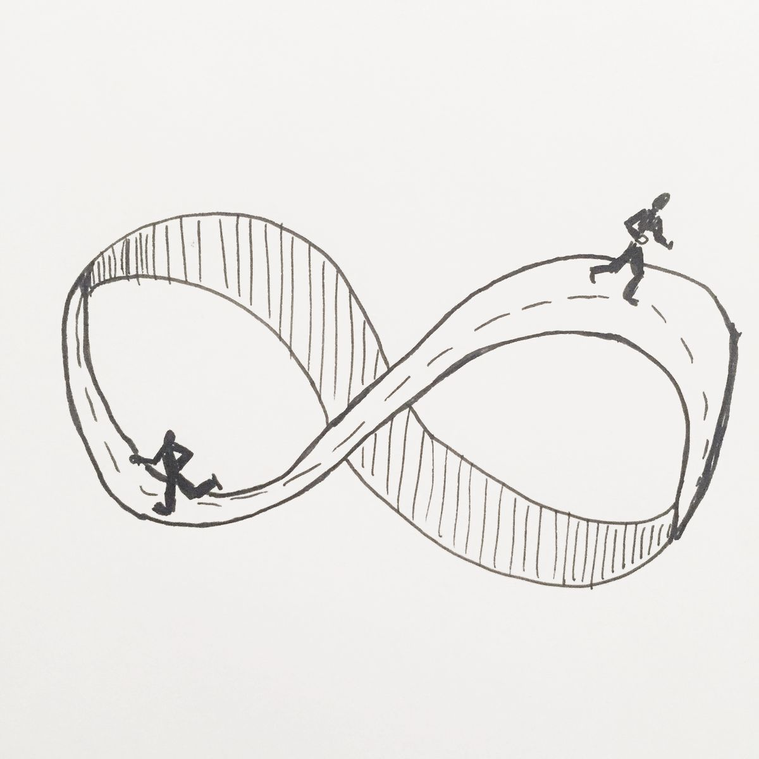
Одним из важнейших свойств регулярных языков является - «свойство замкнутости»
Свойство позволяет создавать распознаватели для языков, построенных из других с помощью определенных операций.

Slide 4
Замкнутость регулярных языков относительно следующих операций
1. Объединение
2. Пересечение
3. Дополнение
4. Разность
5. Обращение (Реверс)
6. Итерация (звездочка)
7. Конкатенация
8. Гомоморфизм (подстановка цепочек вместо символов языка)
9. Обратный гомоморфизм

Slide 5
Замкнутость для трех булевых операций: объединение, пересечение и дополнение
Пусть L , M — языки в алфавите Σ.
Тогда
язык L U M содержит все цепочки, которые принадлежат хотя бы одному из языков L или M.
язык L & M содержит все цепочки, принадлежащие обоим языкам L и M.
Пусть L — некоторый язык в алфавите Σ.
Тогда язык L , дополнение L, — это множество тех цепочек в алфавите Σ , которые не принадлежат L.

Slide 6
Если L и M — регулярные языки,
то L U M также регулярен.
Доказательство.
Поскольку языки L и M регулярны, им соответствуют некоторые регулярные выражения.
Пусть L = L(R) и M = L(S).
Тогда
L U M = L(R + S)
согласно определению операции + для регулярных выражений.

Slide 7
Замкнутость относительно регулярных операций конкатенации и итерации
• если L и M — регулярные языки, то язык LM регулярен;
• если L — регулярный язык, то L* также регулярен.

Slide 8
Замкнутость относительно дополнения
Если L — регулярный язык в алфавите Σ, то язык L = Σ* – L также регулярен.
Доказательство.
Пусть L = L(A) для некоторого ДКА A = (Q, Σ, δ, q0, F). Тогда L = L(B), где B — это ДКА (Q, Σ, δ, q0, Q – F), т.е. автоматы A и B одинаковы, за исключением того, что допускающие состояния автомата A стали не допускающими в B, и наоборот.
Тогда w принадлежит L(B), тогда и только тогда, δ(q0, w) принадлежит Q – F, т.е. w не принадлежит L(A).

Slide 9

Замкнутость относительно пересечения
Рассмотрим пересечение двух регулярных языков.
Операции объединения, дополнения и пересечения не являются независимыми. Пересечение языков L и M выражается через объединение и дополнение следующим тождеством.

Slide 10
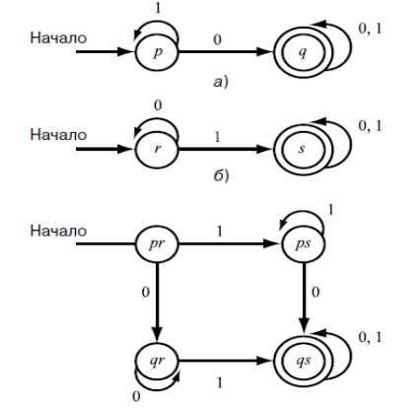
Для L и M построим автомат A, моделирующий автоматы A(L) и A(M) одновременно
Формально:
A = (QL × QM, Σ, δ, (qL, qM), (FL × FM),
где δ((p, q), a) = (δL(p, a), δM(q, a)).

Slide 11
Обращение
Обращением (или реверсом) цепочки a1 a2 a3 ..an
называется цепочка записанная в обратном порядке an an-1 ... а3 a2 a1.
Обращение цепочки w обозначается w ^{R.}
Обращение языка L обозначается L ^{R} и состоит из всех цепочек обратных цепочкам языка.
Например:
1. Если L={001, 10, 111}, то L ^{R} ={100, 01, 111}.
2. L задается регулярным выражением (1|0)0*, то L^{R} задается регулярным выражением 0*(1|0)

Slide 12
Алгоритм распознавания для L ^{R}
Если задан язык L, для которого есть КДА A, то можно построить автомат для L^{R} следующим образом.
1. Обратить все дуги на диаграмме переходов автомата A.
2. Сделать начальное состояние автомата A единственным допускающим состоянием нового автомата.
3. Создать новое начальное состояние p0 с ε-переходами во все допускающие состояния автомата A.
В результате получим автомат, имитирующий автомат A “в обратном порядке” и, следовательно, допускающий цепочку w тогда и только тогда, когда A допускает w ^{R}.
Сделать пример 1(0|1)1+

Slide 13
Гомоморфизм
Гомоморфизм цепочек — это такая функция на множестве цепочек, которая подставляет определенную цепочку вместо каждого символа данной цепочки.
Примеры.
1. Функция h, определенная как h(0) = ab и h(1) = ε, является гомоморфизмом.
В любой цепочке из символов 0 и 1 h заменяет все нули цепочкой ab, а все единицы — пустой цепочкой.
Например, применяя h к цепочке 0011, получим abab.
Формально, если h есть некоторый гомоморфизм на алфавите Σ,
w = a1a2…an — цепочка символов в Σ,
то h(w) = h(a1)h(a2)…h(an).

Slide 14
Гомоморфизм языка определяется с помощью его применения к каждой цепочке языка, т.е. если L — язык в алфавите Σ,
h — гомоморфизм на Σ, то h(L) = {h(w) | L Ↄ w}.
1. Рассмотрим язык L регулярного выражения ab*
Пусть h — гомоморфизм h(a) =1 h(b) = 0 , тогда h(L) это язык выражения L(1 0*)
2. Рассмотрим язык L регулярного выражения 10*1
Пусть h — гомоморфизм h(0) = ab и h(1) = ε. Тогда h(L) — это язык выражения (ab)*
Если L — регулярный язык в алфавите Σ, h — гомоморфизм на Σ, то язык h(L) также регулярен.

Slide 15
Если L — регулярный язык в алфавите Σ, h — гомоморфизм на Σ, то язык h(L) также регулярен
Доказательство. Пусть L = L(R) для некоторого регулярного выражения R.
Вообще, если E есть регулярное выражение с символами из алфавита Σ, то пусть h(E) — выражение, полученное в результате замены каждого символа a в выражении E цепочкой h(a).

Slide 16
Утверждается, что выражение h(R) определяет язык h(L).
Это легко доказать с помощью структурной индукции.
Если применить гомоморфизм h к любому подвыражению E выражения R, то язык выражения h(E) совпадет с языком, полученным в результате применения этого гомоморфизма к языку L(E).
Формально,
L(h(E)) = h(L(E)).
Базис. Если E есть ε или ∅, то h(E) совпадает с E, поскольку h не влияет на цепочку ε или язык ∅.
То L(h(E)) = L(E) = h(L(E)).

Slide 17
Возможен еще один базисный вариант, когда E = a для некоторого символа a из Σ.
В этом случае L(E) = {a}, и h(L(E)) = {h(a)} и L(h(E)) = h(L(E))

Slide 18
Индукция
В зависимости от операции в регулярном выражении возможны три ситуации:
объединение, конкатенация и итерация.
Все они просты, поэтому обоснуем индукцию только для объединения, E = F + G.
Способ применения гомоморфизмов к регулярным выражениям гарантирует,
что h(E) = h(F + G) = h(F) + h(G). Известно, что L(E) = L(F) U L(G) и L(h(E)) = L(h(F) + h(G)) = L(h(F)) U L(h(G))
по определению операции + для регулярных выражений.
Наконец,
h(L(E)) = h(L(F) U L(G)) = h(L(F)) U h(L(G)),

Slide 19
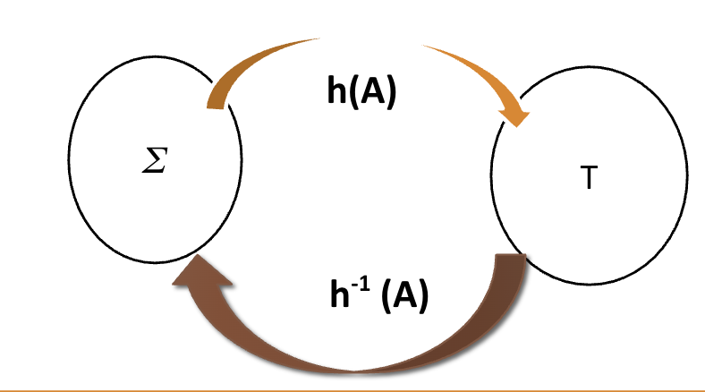
Обратный гомоморфизм
Предположим, что h — гомоморфизм из алфавита Σ в цепочки, заданные в другом (возможно, том же) алфавите T.
Пусть L — язык в алфавите T
Тогда h⁻¹(L), читаемое как“обратное h от L”, — это множество цепочек w из Σ *, для которых h(w) принадлежит L.

Slide 20
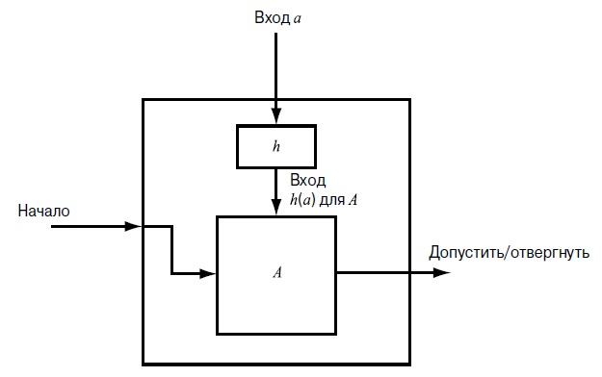
Формально, пусть L — это L(A), где ДКА A = (Q, T, δ, q0, F). Определим ДКА B = (Q, Σ, γ, q0, F), функция переходов γ(q, a) =δ(q, h(a)).
Таким образом, переход автомата B по входному символу a является результатом последовательности переходов, совершаемых автоматом A при получении цепочки символов h(a).
С помощью индукции по |w| легко показать, что γ (q0, w) =δ(q0, h(w)). Т.к допускающие состояния автоматов A и B совпадают, то B допускает цепочку w тогда и только тогда, когда A допускает цепочку h(w). Иными словами, B допускает только те цепочки, которые принадлежат языку h–1(L).

Slide 21

Доказательство нерегулярности языков

Slide 22
Лемма о накачке для регулярных языков
Пусть L — регулярный язык.
Существует константа n (зависящая от L), для которой каждую цепочку w из языка L, |w| ≥ n, можно разбить на три цепочки w = xyz так, что выполняются следующие условия.
1. y ≠ ε.
2. |xy| ≤ n.
3. Для любого k ≥ 0 цепочка xy^{k} z также принадлежит L.

Slide 23

Это значит, что всегда можно найти такую цепочку y недалеко от начала цепочки w, которую можно «накачать».
Таким образом, если цепочку y повторить любое число раз или
удалить (при k = 0), то результирующая цепочка все равно будет принадлежать языку L.

Slide 24
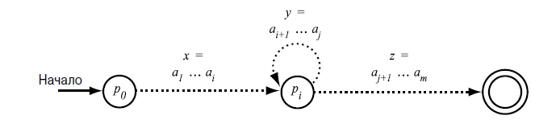
Доказательство
Пусть L — регулярный язык.
Тогда L = L(A) для некоторого ДКА A. Пусть A имеет n состояний.
Рассмотрим произвольную цепочку w длиной не менее n,
w = a1a2…am, где m ≥ n и каждый ai есть входной символ. Для i = 0, 1, 2, …, n определим состояние pi как δ(p0, a1a2…ai), где δ — функция переходов автомата, p0 — его начальное состояние.

Slide 25
Теперь посмотрим, что происходит, когда на вход автомата A поступает цепочка xy^{k} z
для любого k ≥ 0.
При k = 0 автомат переходит из начального состояния p0 в pi, прочитав x.
Поскольку pi = pj, то z переводит A из pi в допускающее состояние.
Если k > 0, то по x автомат A переходит из p0 в pi, затем, читая y, k раз циклически проходит через pi, и, наконец, по z переходит в допускающее состояние.
Таким образом, для любого k ≥ 0 цепочка xy^{k}z z также допускается автоматом A,
т.е. принадлежит языку L.

Slide 26
Докажите нерегулярность следующих языков:
а) {0n1n | n ≥ 1}. Ему принадлежат все цепочки, состоящие из нулей, за которыми следует такое же количество единиц. Здесь для доказательства примените лемму о накачке;
б) множество цепочек, состоящих из “сбалансированных” скобок “(” и “)”, которые встречаются в правильно построенном арифметическом выражении;
в) (∗) {0n10n | n ≥ 1};
г) {0n1m2n | n и m — произвольные целые числа};
д) {0n1m | n ≤ m};
е) {0n12n | n ≥ 1}.

Slide 27
Резюме
♦ Лемма о накачке.
Если язык регулярен, то в каждой достаточно длинной цепочке этого языка есть непустая подцепочка, которую можно “накачать”, т.е. повторить произвольное число раз; получаемые при этом цепочки будут принадлежать данному языку.
Эта лемма используется для доказательства нерегулярности многих языков.
♦ Операции, сохраняющие регулярность языков.
Существует много операций, результат применения которых к регулярным языкам также является регулярным языком. В их числе объединение, конкатенация, замыкание (итерация), пересечение, дополнение, разность, обращение, гомоморфизм (замена каждого символа соответствующей цепочкой) и обратный гомоморфизм.

Slide 28
Три основных вопроса о языках
1.
2.
3.
1. Является ли описываемый язык пустым множеством?
2. Принадлежит ли некоторая цепочка w представленному языку?
3. Действительно ли два разных описания представляют один и тот же язык? (Этот вопрос часто называют “эквивалентностью” языков.)

Slide 29
♦ Проверка пустоты регулярного языка
♦ Проверка принадлежности регулярному языку.
Существует алгоритм, который по такому заданному представлению регулярного языка, как автомат или регулярное выражение, определяет, является ли представленный язык пустым множеством.
Существует алгоритм, который по заданной цепочке и некоторому представлению регулярного языка определяет, принадлежит ли цепочка языку

Slide 30
Минимизация детерминированных конечных автоматов.
Состояния любого ДКА можно разбить на группы взаимно неразличимых состояний.
Состояния из двух разных групп всегда различимы.
Если заменить каждую группу одним состоянием, получим эквивалентный ДКА с наименьшим числом состояний.

Slide 31
Вопросы на понимание:
1. Какие булевы операции сохраняют регулярность языка? 2. В чем разница между гомоморфизмом и обратным гомоморфизмом?
3. Для чего на практике используется лемма о накачке?
4. В чем главная идея леммы о накачке?

Slide 32
Регулярные языки

